Slide 1
"Ведущие производители СУБД"
Автор: студент 2 курса ИВТ РГПУ им. Герцена Чалапко Егор Витальевич

Slide 2

IBM
IBM (International Business Machines) — американская компания со штаб-квартирой в Армонке (штат Нью-Йорк), один из крупнейших в мире производителей и поставщиков аппаратного и программного обеспечения, а также IТ-сервисов и консалтинговых услуг. Компания была основана в 1911 году и изначально называлась CTR (Computing Tabulating Recording).

Slide 3

IBM
В 1940 стала производителем первых в США больших ЭВМ. В 1950-х выпустила компьютеры на лампах и транзисторах, в 1981 году вошла в историю человечества как производитель Персонального Компьютера «IBM PC».В 1990-х в бизнесе IBM всё более четко прослеживалось стремление сместить бизнес в сторону поставки услуг, в первую очередь консалтинга. Наиболее ярко это проявилось в 2002 году, когда «голубой гигант» приобрёл консалтинговое подразделение аудиторской компании PricewaterhouseCoopers за $3,5 млрд. В настоящее время этот бизнес, влившийся в подразделение IBM Global Services, является самым доходным в структуре IBM, приносящим больше половины дохода компании. Сегодня компания производит серверное оборудование, мейнфреймы, суперкомпьютеры, системы хранения данных, программное обеспечение, оказывает целый ряд консалтинговых услуг.

Slide 4
IBM
Ссылки на видео по теме:
- https://www.youtube.com/watch?v=V5FFK9t673M
- https://www.youtube.com/watch?v=UWQd-NZcb6Y

Slide 5

DB2 Universal Database
Семейство серверных СУБД фирмы IBM, известное под названием DB2 Universal Database (DB2 UDB), впервые появилось в 1996 году и предназначалось для платформ UNIX, OS/2 и Microsoft Windows NT. Последняя версия этого продукта, DB2 UDB 8.2, функционирует под управлением операционных систем AIX, AIX, Linux, HP-UX, Sun и Windows.

Slide 6
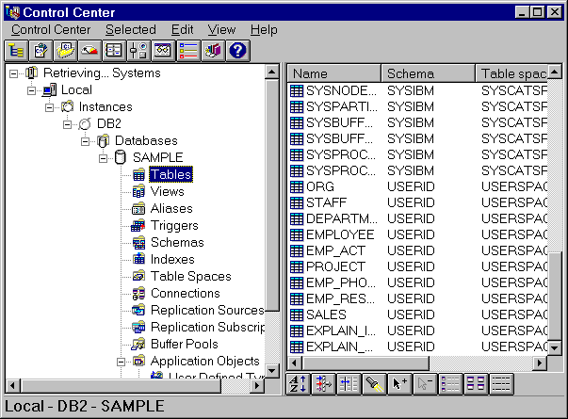
DB2 Universal Database
Особенностями данной СУБД являются развитые средства самовосстановления и автоматического выполнения операций, связанных с поддержкой базы данных (таких как создание резервных копий и дефрагментация данных). Из механизмов доступа к данным DB2 UDB поддерживает ODBC, JDBC, ADO/OLE DB, ADO .NET. Данная СУБД позволяет создавать серверный код на CLR-совместимых языках, таких как C# и Visual Basic .NET.

Slide 7

Oracle
Oracle — американская корпорация, второй по величине доходов производитель программного обеспечения, крупнейший производитель программного обеспечения для организаций, крупный поставщик серверного оборудования.

Slide 8

Oracle
Компания специализируется на выпуске систем управления базами данных, связующего программного обеспечения и бизнес-приложений (ERP- и CRM-систем, специализированных отраслевых приложений). Наиболее известный продукт компании — Oracle Database, который компания выпускает с момента своего основания. С 2008 года корпорация освоила выпуск интегрированных аппаратно-программных комплексов, а с 2009 года в результате поглощения Sun Microsystems стала производителем серверного оборудования, до этого компания выпускала исключительно программное обеспечение.

Slide 9
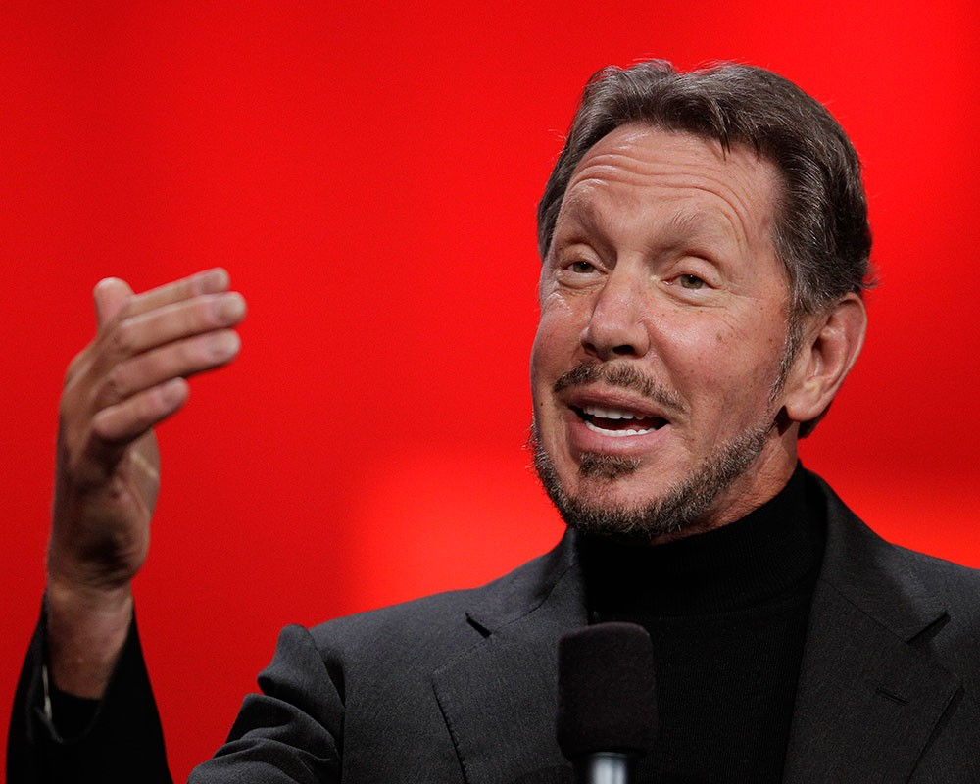
Oracle
Компания была основана в 1977 году. Ларри Эллисон — сооснователь, генеральный директор в период с 1977 года по 2014 год, крупнейший акционер (25 % по состоянию на 2014 год). Подразделения корпорации расположены более чем в 145 странах. По состоянию на 2019 год насчитывает 136 тыс. сотрудников. Штаб-квартира корпорации расположена в США, в штате Калифорния, рядом с Сан-Франциско.

Slide 10
Oracle
Ссылки на видео по теме:
- https://www.youtube.com/watch?v=5kcWE-iJMyY
- https://www.youtube.com/watch?v=0_R1ZYQNXLo
- https://www.youtube.com/watch?v=Z3Bz7tx-2LU

Slide 11
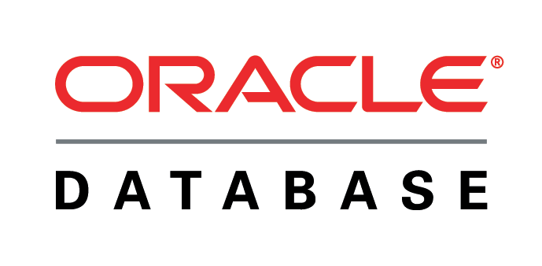
Oracle 10g
Oracle, появившаяся в 1979 году, была первой коммерческой реляционной СУБД, которая поддерживала язык SQL, ставший ныне индустриальным стандартом. Ранние версии этой СУБД создавались для мэйнфреймов, однако в 1985 году появились версии Oracle, предназначенные для использования в архитектуре «клиент-сервер». Это была первая СУБД, использовавшая предоставляемые некоторыми серверными платформами средства параллельных вычислений.

Slide 12
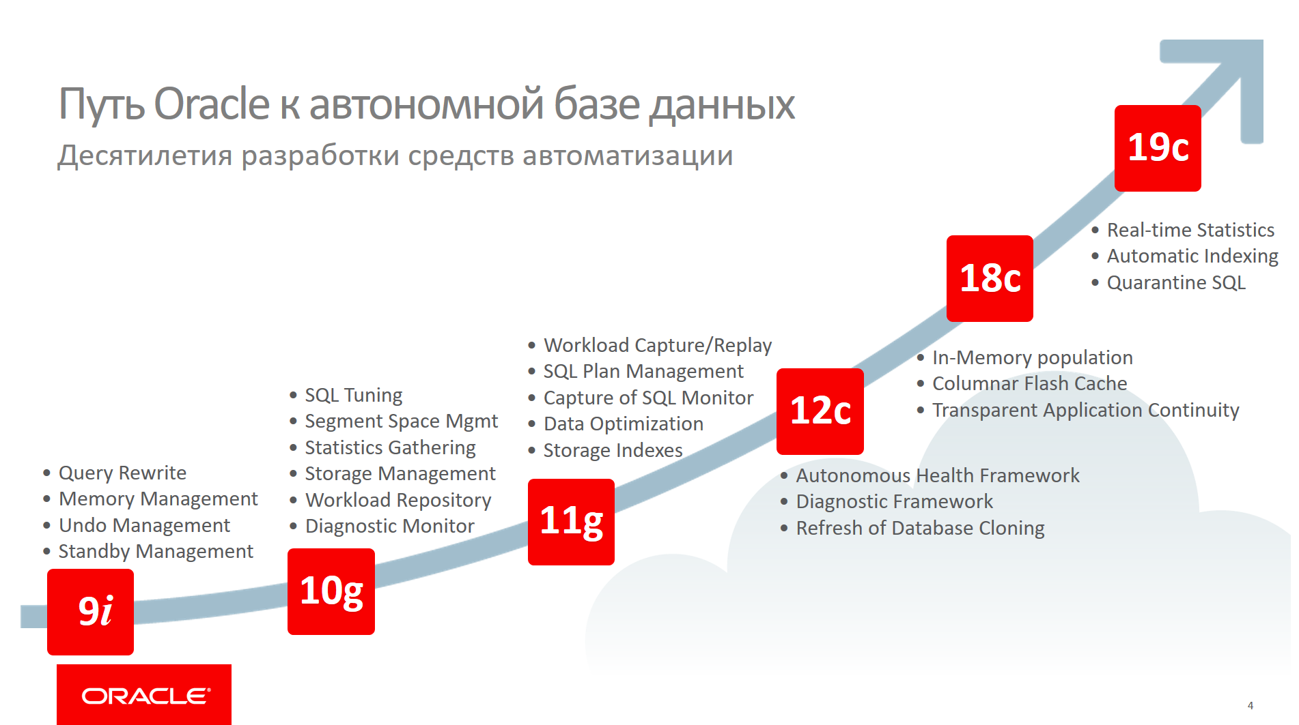
Oracle 10g
На рассмотрение взята версия Oracle 10g. Эта СУБД отвечает самым строгим требованиям к качеству обслуживания, обладает возможностями кластеризации (для этого предназначен модуль Oracle Real Application Clusters), развитыми средствами безопасности.

Slide 13
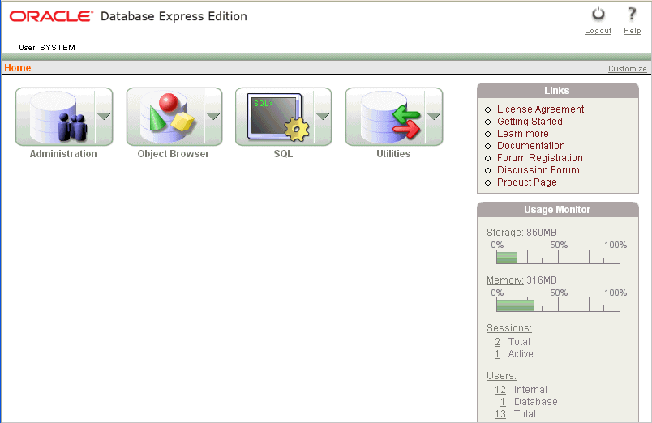
Oracle 10g
СУБД Oracle 10g предоставляет средства параллельной обработки запросов, встроенные средства OLAP, средства быстрого извлечения, преобразования и загрузки данных, служб порталов, средств бизнес-анализа, распространения отчетов и анализа действий пользователей, инструменты анализа производительности СУБД, обеспечивает поддержку кластеров.

Slide 14

Microsoft
Майкрософт (Microsoft) — одна из крупнейших транснациональных компаний по производству проприетарного программного обеспечения для различного рода вычислительной техники — персональных компьютеров, игровых приставок, КПК, мобильных телефонов и прочего. Разработчик наиболее широко распространённой на данный момент в мире программной платформы — семейства операционных систем Windows.

Slide 15
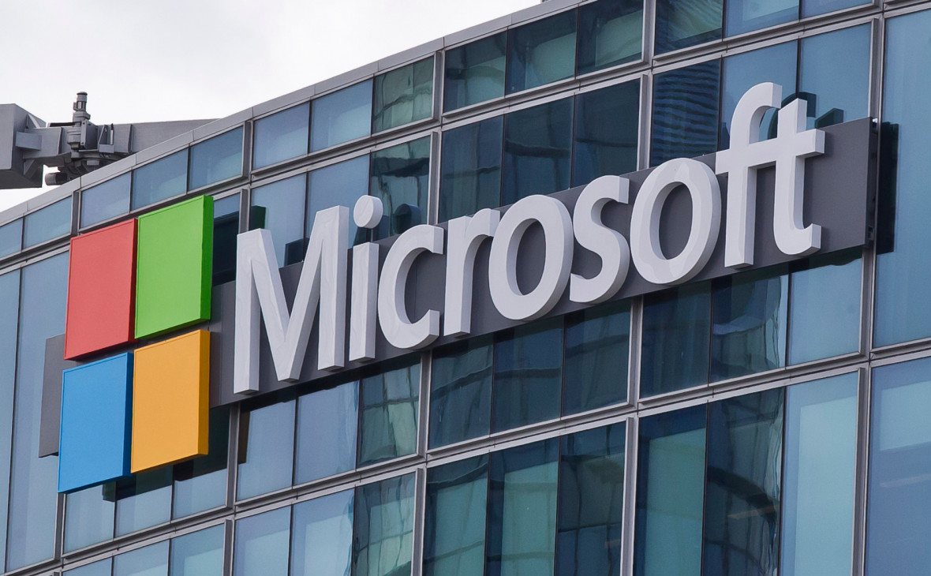
Microsoft
Подразделения компании производят семейство игровых консолей Xbox, а также аксессуары для персональных компьютеров. C 2012 года производит собственный планшетный компьютер — Surface. Продукция Microsoft продаётся более чем в 80 странах мира, программы переведены более чем на 45 языков.
Штаб-квартира компании находится в городе Редмонд, штат Вашингтон, США.

Slide 16
Microsoft
Ссылки на видео по теме:
- https://www.youtube.com/watch?v=Xjq0kljBZnY
- https://www.youtube.com/watch?v=27axs9dO7AE

Slide 17
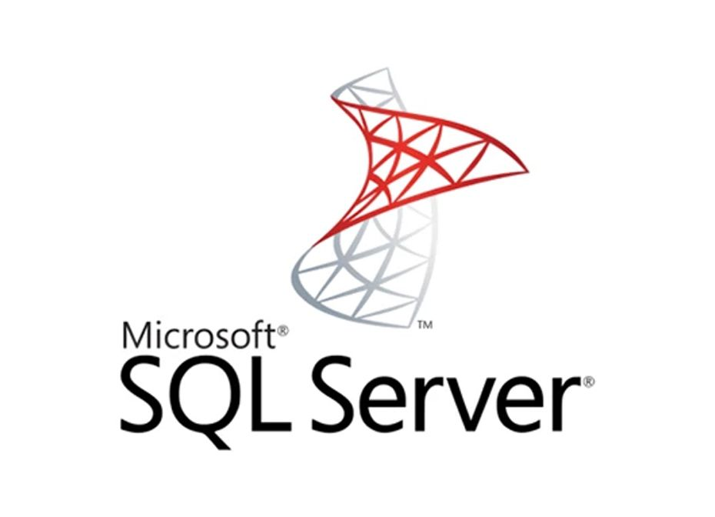
Microsoft SQL Server
Microsoft SQL Server — система управления реляционными базами данных (РСУБД), разработанная корпорацией Microsoft. Основной используемый язык запросов — Transact-SQL, создан совместно Microsoft и Sybase. Transact-SQL является реализацией стандарта ANSI/ISO по структурированному языку запросов (SQL) с расширениями. Используется для работы с базами данных размером от персональных до крупных баз данных масштаба предприятия; конкурирует с другими СУБД в этом сегменте рынка

Slide 18
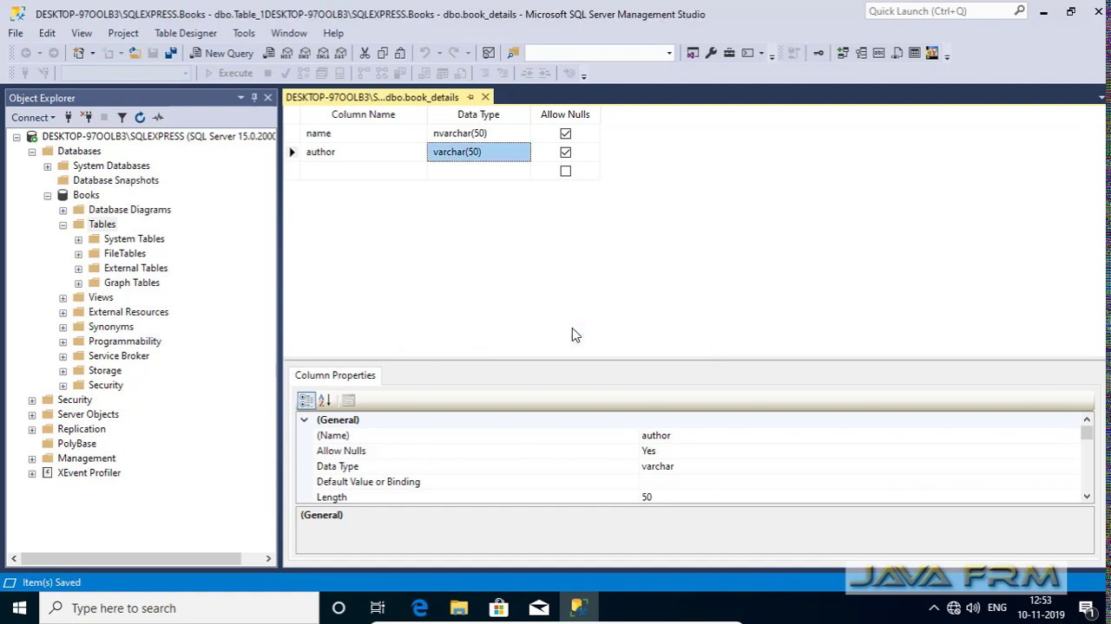
Microsoft SQL Server
Microsoft SQL Server 2019 – это новая и самая актуальная на текущий момент времени версия системы.

Slide 19
Microsoft SQL Server
Ниже преведены некоторые основные нововведения Microsoft SQL Server 2019:
Кластеры больших данных – они помогают в реализации среды для работы с большими наборами данных, в том числе с использованием машинного обучения и возможностей искусственного интеллекта;
Встраивание скалярных пользовательских функций – данная возможность автоматически в SQL запросе преобразует определяемые пользователем скалярные функции в реляционные выражения, что значительно повышает производительность запросов, которые используют скалярные пользовательские функции;
Отложенная компиляция табличных переменных – возможность позволяет оптимизировать план и повысить производительность запросов, в которых используются табличные переменные. Это достигается за счет того, что во время оптимизации и первичной компиляции инструкций эта возможность распространяет оценки кратности, основанные на фактическом количестве строк табличной переменной;

Slide 20
На этом всё! Спасибо за внимание!

